Slide 1





ورزش فوتبال
نام دانش‌آموز / دانشجو

Slide 2
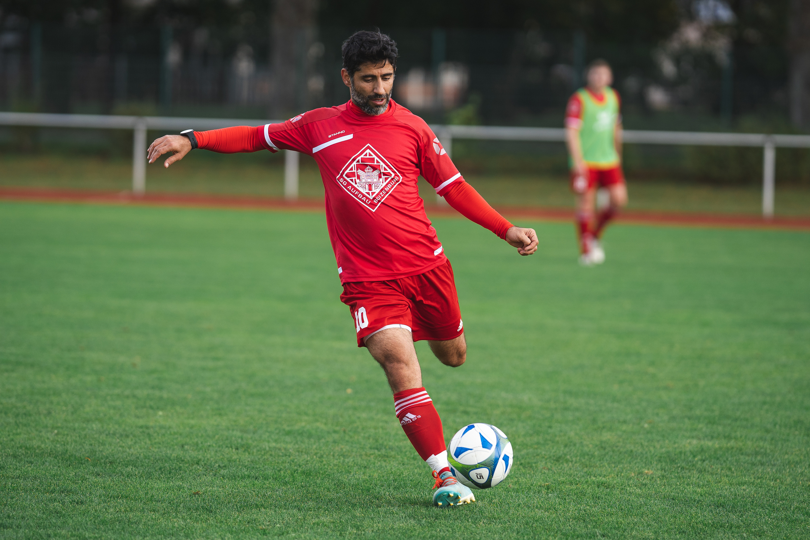
تاریخچه فوتبال
روم باستان
در دوره روم باستان، بازی‌هایی شبیه به فوتبال که «هارپاستوم» نامیده می‌شدند، برگزار می‌شد. این بازی‌ها بین دو تیم و با استفاده از توپ چرمی بزرگ انجام می‌شدند.
Learn More

Slide 3
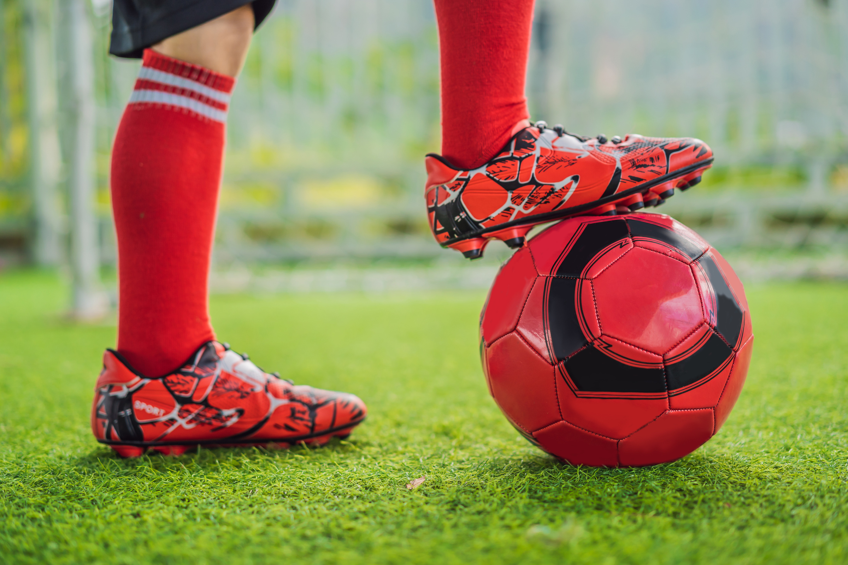
قوانین و مقررات فوتبال
مسائل اخلاقی و رفتار
این شامل مقررات مربوط به رفتار بازیکنان، مربیان، و هواداران در زمان بازی و درون ورزشگاه، شامل قوانین مربوط به توقف بازی برای حملات نژادی، توهین، و خشونت است.

Slide 4


تاکتیک‌های بازی در فوتبال
تاکتیک ۳-۵-۲
در این سیستم، سه بازیکن در خط دفاعی، پنج بازیکن در خط وسط، و دو بازیکن در خط حمله قرار می‌گیرند. این سیستم برای ایجاد فشار در وسط زمین و حمله از طریق کنترل توپ و ایجاد فرصت‌های حمله استفاده می‌شود.

Slide 5

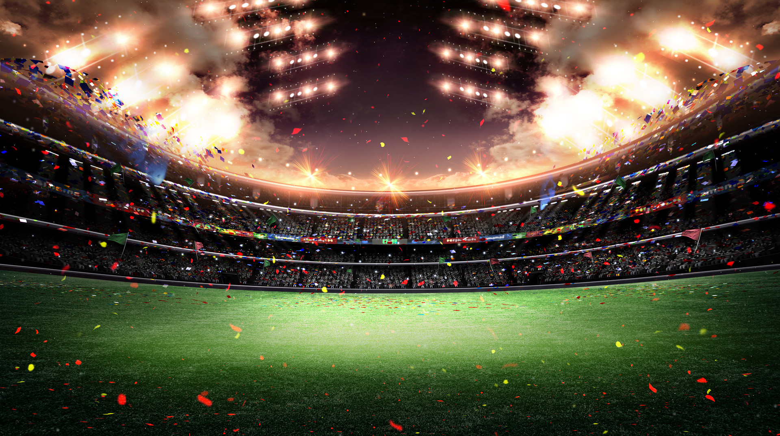
رویدادهای بزرگ فوتبال
کاپیتال وان (COPA LIBERTADORES)
کاپیتال وان یک رقابت فوتبال میان تیم‌های باشگاهی در قاره آمریکای جنوبی است که توسط کنفدراسیون فوتبال آمریکای جنوبی (CONMEBOL) برگزار می‌شود. این رقابت‌ها شامل تیم‌های از کشورهای آرژانتین، برزیل، اوروگوئه و دیگر کشورهای آمریکای جنوبی است.

